Slide 1
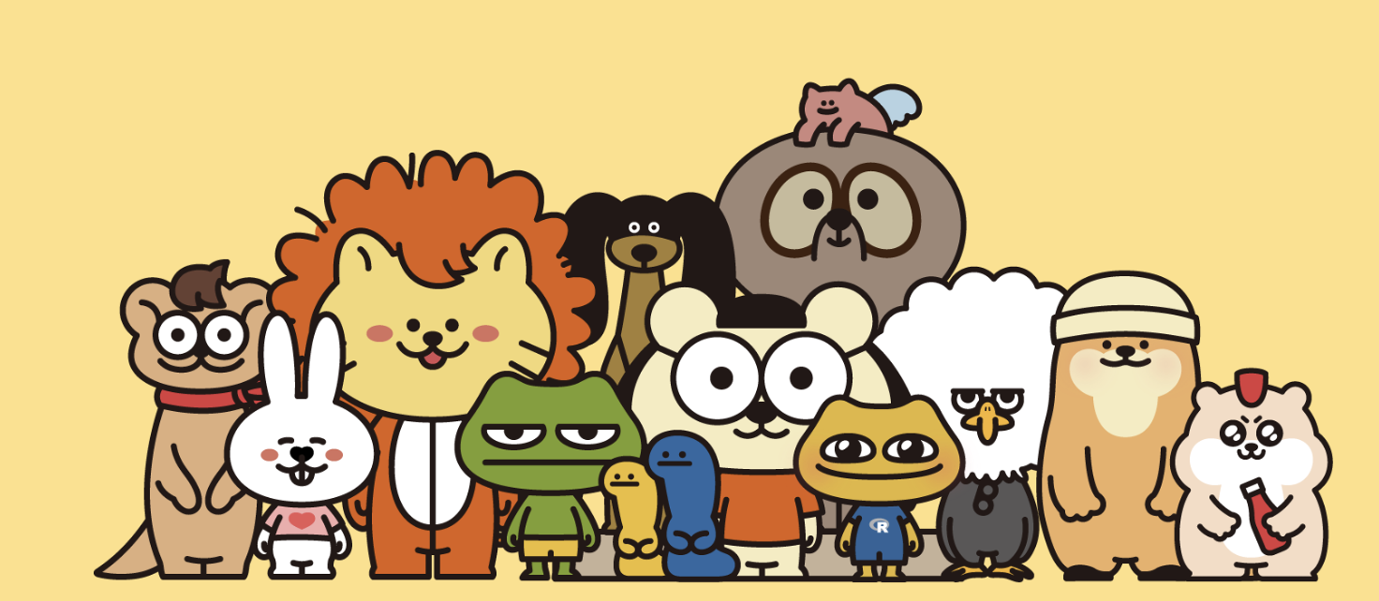
위니브와 함께하는
알고리즘 산책
Hello
World

Slide 2


